Slide 1
«хранитель родной речи»
120 лет со дня рождения С. И. Ожегова

Slide 2
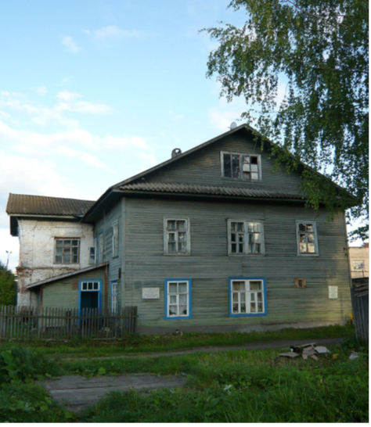

Сергей Иванович Ожегов родился 9 (22) сентября 1900 в посёлке Каменное (ныне город Кувшиново) Тверской губернии в семье инженера-технолога Каменской бумажно-картонной фабрики Ивана Ивановича Ожегова (1871-1931) и был старшим из трёх братьев.
Со стороны отца в его роду были уральские мастеровые (дед был работником пробирной палатки); со стороны матери - предки духовного звания: Александра Фёдоровна (урождённая Дегожская) была внучатой племянницей протоиерея Г. П. Павского, автора известной книги «Филологические наблюдения над составом русского языка».
Дом в Кувшинове, в котором родился С. И. Ожегов.
Справа на доме мемориальная доска в честь Ожегова. Слева - мемориальная доска в честь Максима Горького, который жил в этом доме у своего друга Н. З. Васильева с октября 1897 года до середины января 1898 года.

Slide 3
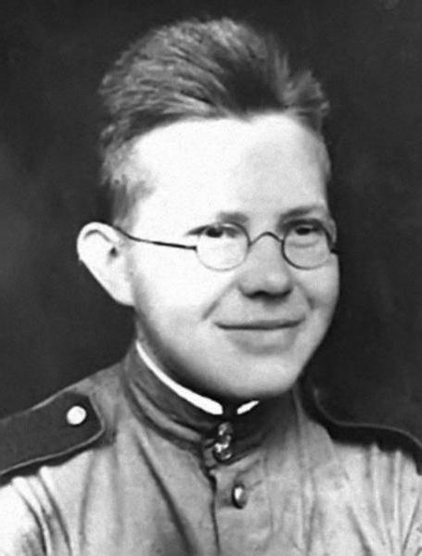
В канун Первой мировой войны семья переехала в Петроград (ныне Санкт-Петербург), где Сергей окончил гимназию. Затем он поступил на филологический факультет Петроградского университета, но занятия вскоре были прерваны - Ожегова призвали на фронт.
Он участвовал в боях на западе России, на Украине. В 1922 году Ожегов окончил военную службу в штабе Харьковского военного округа и сразу же приступил к занятиям на факультете языкознания и материальной культуры Петроградского университета. В 1926 году он закончил это учебное заведение, получив диплом Ленинградского университета.
Преподаватели университета Виктор Виноградов и Лев Щерба рекомендовали его в аспирантуру Института сравнительной истории литератур и языков Запада и Востока. Аспирантура была окончена в 1929 году. Вспоминая о Ленинграде тех лет, Сергей Иванович писал, что в университете царила обстановка необычайного творческого подъёма.

Slide 4
В 1936 году Ожегов переехал в Москву. С 1937 года преподавал в московских ВУЗах (МИФЛИ, МГПИ). С 1939 года Ожегов - научный сотрудник Института языка и письменности, Института русского языка, Института языкознания АН СССР.
Во время Великой Отечественной войны Ожегов не эвакуировался из столицы, а остался преподавать.
Основатель и первый заведующий сектором культуры речи Института русского языка АН СССР (с 1952 года).
Редактор «Орфографического словаря русского языка» (1956, 5 изд., 1963), словарей-справочников «Русское литературное произношение и ударение» (1955), «Правильность русской речи» (1962). Основатель и главный редактор сборников «Вопросы культуры речи» (1955—1965).
Основные труды посвящены русской лексикологии и лексикографии, истории русского литературного языка, социолингвистике, культуре русской речи, языку отдельных писателей (П. А. Плавильщикова, И. А. Крылова, А. Н. Островского) и других.

Slide 5
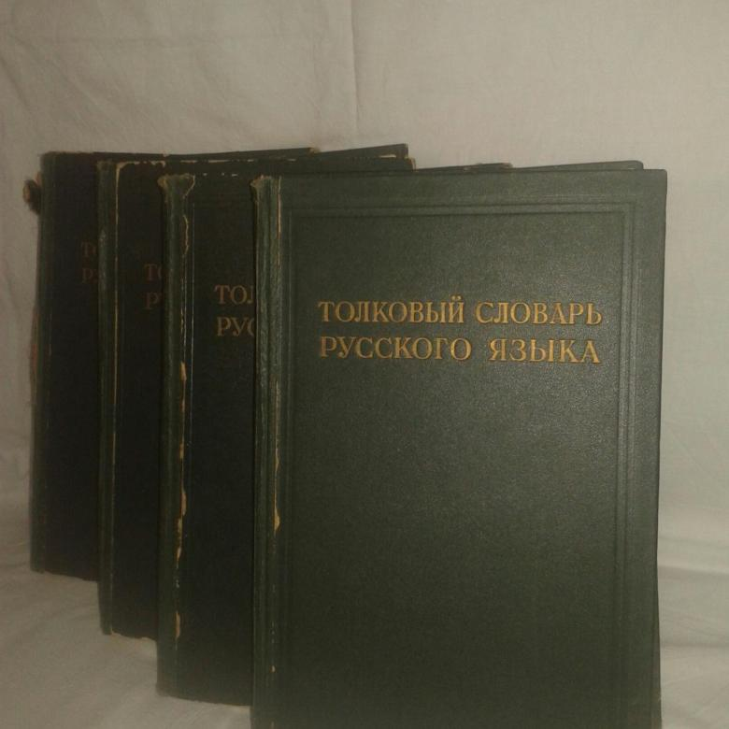
С 1942 года основную авторскую работу в словаре выполнял С. И. Ожегов. В составлении первого издания принимали участие Г. О. Винокур и В. А. Петросян.
В 1935 году выдающимися русскими и советскими лингвистами, В. В. Виноградовым, Г. О. Винокуром, Б. А. Лариным, С. И. Ожеговым, Б. В. Томашевским, во главе с Д. Н. Ушаковым была начата работа над Толковым словарём русского языка.
На основе четырёхтомного «Толкового словаря…» С. И. Ожегов создал типовой словник для русско-национальных словарей, что было чрезвычайно важно для развивающейся в национальных республиках лексикографии. Этот словник служил существенным практическим пособием для составления двуязычных словарей.
В 1939-1940 гг. началась работа над однотомным словарём, утверждён план его издания и образована редакция во главе с Д. Н. Ушаковым.
«Словарь - это вся вселенная в алфавит-
ном порядке! Если хорошенько подумать,
словарь - это книга книг. Он включает в себя
все другие книги, нужно лишь извлечь их из
него!»
А. Франс

Slide 6

Однотомный словарь вышел в свет в 1949 году. После завершения работы имя С. И. Ожегова стало в один ряд с именами В. И. Даля и Д. Н. Ушакова.
В 1-м издании Словарь Ожегова содержал чуть более 50 тыс. слов; во 2-м, исправленном и дополненном, издании (1952 год) – 52 тыс. слов, а в 4-м, также исправленном и дополненном, издании (1960 год) – около 53 тыс. слов. Практически это две трети объема словника четырехтомного ТСРЯ под ред. Д. Н. Ушакова (85 тыс. 289 слов).
От издания к изданию С. И. перерабатывал свой словарь, стремясь как можно лучше отразить в его рамках современное литературное словоупотребление, сделать более строгой нормативную сторону подачи материала и тем самым усовершенствовать его как универсальное пособие по культуре речи.
Ожегов С. И. Толковый словарь русского языка. Первое издание – 1949 г.

Slide 7

Редактор «Орфографического словаря русского языка» (1956, 5 изд., 1963), словарей-справочников «Русское литературное произношение и ударение» (1955), «Правильность русской речи» (1962). Основатель и главный редактор сборников «Вопросы культуры речи» (1955 - 1965).
По инициативе Сергея Ивановича Ожегова в 1958 году в Институте русского языка была создана Справочная служба русского языка, отвечающая на запросы организаций и частных лиц, касающиеся правильности русской речи.
Ожегов был членом Комиссии Моссовета по наименованию учреждений и улиц Москвы, Предметной комиссии по русскому языку Министерства просвещения РСФСР, заместителем председателя Комиссии Академии наук по упорядочению написания и произношения иноязычных собственных и географических наименований, научным консультантом Всероссийского театрального общества, Гостелерадио СССР; членом Орфографической комиссии АН, готовившей «Правила русской орфографии и пунктуации».

Slide 8

До последних дней жизни Сергей Иванович неустанно работал над совершенствованием своего детища. В марте 1964 года, будучи уже тяжело больным, он подготовил официальное обращение в издательство «Советская энциклопедия», в котором писал: «В 1964 году вышло новое, стереотипное издание моего однотомного «Словаря русского языка»... Я нахожу нецелесообразным дальнейшее издание Словаря стереотипным способом.
Я считаю необходимым подготовить новое, переработанное издание. Предполагаю внести ряд усовершенствований в Словарь, включить новую лексику, вошедшую за последние годы в русский язык, расширить фразеологию, пересмотреть определения слов, получивших новые оттенки значения, усилить нормативную сторону Словаря.
Ожегов, Сергей Иванович.
Толковый словарь русского языка [Текст] : 72500 слов и 7500 фразеологических выражений / С. И. Ожегов, Н. Ю. Шведова ; Российская АН, Ин-т рус. яз., Российский фонд культуры. - 2-е изд., испр. и доп. - Москва : Азъ, 1994. - 907, [1] с.

Slide 9

Осуществить этот замысел С. И. Ожегов не успел: 15 декабря 1964 года его не стало.
Урна с его прахом покоится в стене некрополя Новодевичьего кладбища.
В год 90-летия со дня рождения учёного (1990), он был избран Президиумом АН СССР лауреатом премии имени А. С. Пушкина за работу «Словарь русского языка»
В течение десятилетий словарь фиксирует современную общеупотребительную лексику, демонстрирует сочетаемость слов и типичные фразеологизмы. Словник словаря Ожегова лёг в основу многих переводных словарей.
Ожегов, Сергей Иванович. Толковый словарь русского языка : около 100 000 слов, терминов и фразеологических выражений / С. И. Ожегов ; под ред. Л. И. Скворцова. - 26-е изд., испр. и доп. - М. : Оникс [и др.], 2009. - 1359 c.

Slide 10

Ожеговский словарь выдержал 6 прижизненных изданий и неоднократно переиздавался в зарубежных странах. Популярность его начала быстро расти сразу же после выхода в свет. В 1952 году вышло репринтное издание в Китае, вскоре последовало издание в Японии. Словарь стал настольной книгой многих тысяч людей во всех уголках земного шара, изучающих русский язык. За пределами России нет, в сущности, ни одного специалиста-русиста, не знакомого с именем С. И. Ожегова и с его словарем.
Ожегов умер рано и неожиданно. В октябре 1964 года во время операции ему перелили кровь, зараженную вирусом инфекционного гепатита. Нелепая случайность оборвала жизнь ученого в самом расцвете сил.
За пределами России нет, пожалуй, никого, кто, изучая русский язык, не был бы знаком с именем Ожегова, не пользовался его словарем. Последней данью признательности ему стал "Новый русско-китайский словарь", вышедший в Пекине в 1992 году. Его автор Ли Ша сделала необычную книгу: она скрупулезно, слово в слово перевела на китайский язык весь словарь Ожегова, тем самым как бы поставив знак равенства между этим словарем и русским языком как таковым.

Slide 11
В качестве дополнительной литературы, предлагаем вашему вниманию книги о С. И. Ожегове и написанные им, которые находятся в отделах ИБЦ ВолгГТУ :
Ожегов, С. И.
Лексикология. Лексикография. Культура речи [Текст] : учеб. пособие для филолог. фак. ин-тов / С. И. Ожегов. - М. : Высш. шк., 1974. - 352 c.
Ожегов, С. И.
Словарь русского языка [Текст] : 52000 слов / С. И. Ожегов ; под ред. С. П. Обнорского. - Изд. 2-е, испр. и доп. - М. : Изд-во иностр. и нац. словарей, 1952. - 848 с.
Ожегов, С. И.
Словарь русского языка [Текст] : 70000 слов / С. И. Ожегов ; под ред. Н. Ю. Шведовой ; АН СССР, Ин-т русского языка. - 22-е изд., стер. - М. : Рус. яз., 1990. - 921, [2] с.
Русское литературное произношение и ударение [Текст] : словарь-справочник : ок. 52000 слов / под ред. Р. И. Аванесова, С. И. Ожегова ; АН СССР, Ин-т рус. яз. - М. : Изд-во иностр. и нац. словарей, 1960. - 709 с.
Ожегов, С. И.
Словарь русского языка [Текст] : ок. 57000 слов / С. И. Ожегов ; под ред. Н. Ю. Шведовой. - Изд. 10-е, стереотип. - Москва : Сов. энцикл., 1973. - 846 с.

